Slide 1
Neo4j —— 图形数据库
小组成员：郭韵婷、宋雅文、刘彦延
Notes:
Nosql数据库中的图形数据库
键值(Key-Value)存储数据库
列存储数据库
文档型数据库
图形(Graph)数据库

Slide 2

CONTENTS
概述
历史
数据模型
查询语言CYPHER
基本操作
体系结构
特点
非功能性特点
集群
模式选择及其他

Slide 3
数据库概述与应用
01

Slide 4
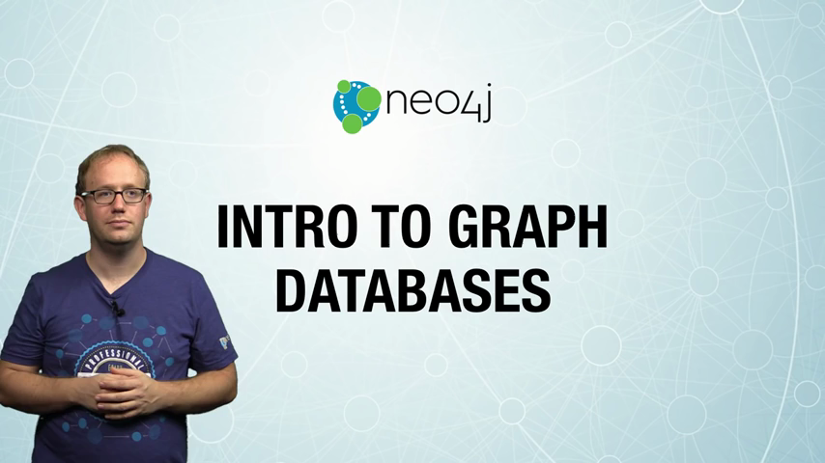
The Introduction of Graph Databases
Notes:
高并发读写需求
海量数据的高效率读写
高扩展性和可用性
事务一致性的维护中有很大的开销
读写实时性
复杂SQL，特别是多表关联查询

Slide 5
Neo4j is an open source, NoSQL graph management system written using Java and Scala. Neo Technologies sponsors and oversees the development of Neo4j and has a huge influence on its development roadmap. Neo4j is one of the very few ACID compliance NoSQL databases as it uses a proprietary, labeled property graph data model to represent and store data both in memory and at the storage level.
Some use cases for Neo4j include fraud detection, analytics, social networks, recommendations, scientific research, and routing. Since being made open source in 2007, the popularity of Neo4j has increased steadily and has been downloaded more than a million times. Well written guides, video tutorials, and online documentation makes it easy for new developers to adopt Neo4j.
Notes:
Neo4j是一个开源的，使用Java和Scala编写的NoSQL图形管理系统。 Neo Technologies赞助并监督Neo4j的发展，并对其发展蓝图产生巨大影响。 Neo4j是少数符合ACID标准的NoSQL数据库之一，
因为它使用专有的标记属性图数据模型来表示和存储内存和存储级别的数据。
Neo4j的一些使用案例包括欺诈检测，分析，社交网络，建议，科学研究和路由。自从2007年成为开源软件以来，Neo4j的流行稳步增长，已经下载了超过一百万次。编写完善的指南，视频教程和在线文档可以让新开发人员轻松采用Neo4j。本章的以下部分将深入分析Neo4j的架构，并有助于从用户到贡献者的过渡。
一个事务本质上有四个特点ACID：
Atomicity原子性
Consistency一致性
Isolation隔离性
Durability耐久性
属性图模型
应用：欺诈检测、实施推荐、主数据管理、网络运营管理、身份和访问管理
对事件数据的关联进行遍历，借助关联分析改进监测性能，而不是只局限于个别事件和数据的分析

Slide 6


Slide 7
历史
02

Slide 8
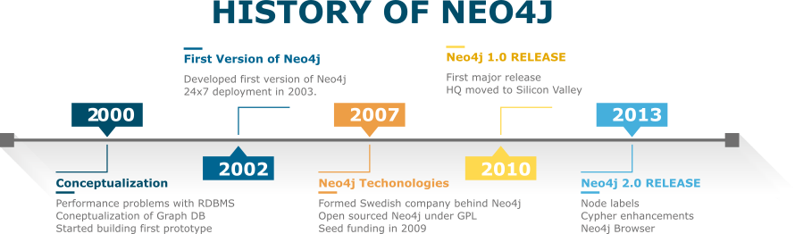
The history of neo4j
Notes:
高并发读写需求
海量数据的高效率读写
高扩展性和可用性
事务一致性的维护中有很大的开销
读写实时性
复杂SQL，特别是多表关联查询
conceptualization
* Version 1.0 was released in February 2010.[11]
* Neo4j version 2.0 was released in December 2013.[12]
* Neo4j version 3.0 was released in April 2016.
* What's new in neo4j 3.3
* Data import uses 40% less memory
* adds page caching for large imports
* write speed is 55% faster than Neo4j 3.2 and nearly 350% faster than version 2.3
* more graph algorithms

Slide 9
数据库模型
03
Neo4j图数据库遵循属性图模型来存储和管理其数据。

Slide 10
属性图模型特征
1、带标签的属性图由节点、关系、属性和标签组成
2、节点上包含属性，属性可以以任何键值对的形式存在。在Neo4j中，键一般是字符串，值则可以是Java字符串和基元数据，或是这些数据类型的数组。
3、节点可以被打上一个或多个标签，标签把节点组织在一起，并表示它们在这个数据集中的角色。
4、关系连接节点，从而构成图。每条关系都有一个方向、一个名字、一个开始节点和一个结束节点。
5、关系也可以有属性，可以增加额外的语义（包括特性和权重），还可以用于运行时的约束查询。
Notes:
详细看一下这个模型是如何存储数据和表示关系的

Slide 11

节点
用于表示实体，可以添加标签和分组
（只有一个属性，属性名是name,属性值是Marko）

Slide 12
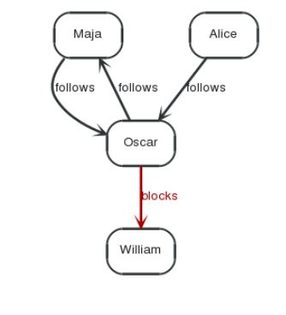
关系
关系是定向，是有方向性的
一个关系连接两个节点，必须有一个开始节点和结束节点
通过关系可以找到很多关联的数据，
比如节点集合，关系集合以及他们的属性集合。
对一个节点来说，与他关联的关系看起来有输入/输出两个方向，
这个特性对于我们遍历图非常有帮助
（有两种关系的社会化网络图）

Slide 13
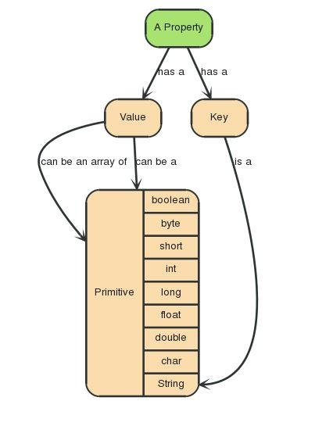
属性
节点和关系都可以设置自己的属性。
属性由Key-Value键值对组成，键名是字符串。
属性可以是原始值或者原始值类型的一个数组

Slide 14
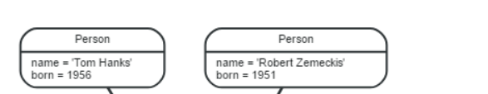
标签
用于标记节点的分组，多个节点可以有相同的标签，
一个节点可以有多个Label，Label用于对节点进行分组；
（Lable：Person）

Slide 15
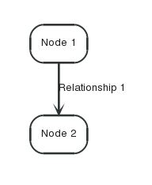
路径
由至少一个节点，通过各种关系连接组成，经常是作为一个查询或遍历的结果

Slide 16
查询语言CYPHER
04
Notes:
Neo4j 的所有数据都在节点和关系中存储。所以上边的 Cypher 语句查询的是节点、节点的标签和节点的属性，而 SQL 查询的是表、行和列。

Slide 17
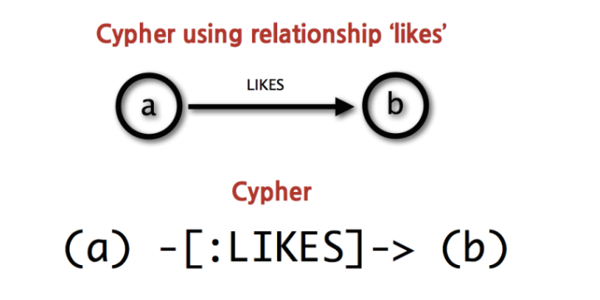
Cypher
Cypher is a declarative, SQL-inspired language for describing patterns in graphs visually using an ascii-art syntax.
It allows us to state what we want to select, insert, update or delete from our graph data without requiring us to describe exactly how to do it.
Notes:
Cypher是一种声明式的SQL启发式语言，用于以可视化的语法直观地在图形中描述模式。
它允许我们说明我们想要从我们的图表数据中选择，插入，更新或删除，而不需要我们准确地描述如何去做。
声明式编程（英语：Declarative programming）是一种编程范型，与命令式编程相对立。它描述目标性质，让计算机明白目标，而非流程。声明式编程不用告诉电脑问题领域，从而避免随之而来的副作用。而指令式编程则需要用算法来明确的指出每一步该怎么做。

Slide 18
Nodes
(p:Person).
添加属性：(p: Person {name: “yinglish”})
MATCH (node1:Label1)-->(node2:Label2)
WHERE node1.propertyA = {value}
RETURN node2.propertyA, node2.propertyB
Notes:
如何用Cypher语言表示节点

Slide 19
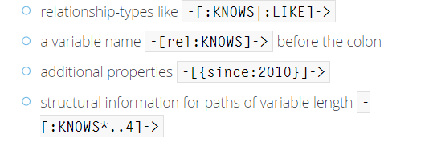
Relationships
Relationships are basically an arrow --> between two nodes. Additional information can be placed in square brackets inside of the arrow.
Notes:
查询a到b的两类关系
单关系，关系的变量名为rel，类型是 KNOWS
关系的附加属性
可以存在4个一下具有KNOWS类型的关系

Slide 20
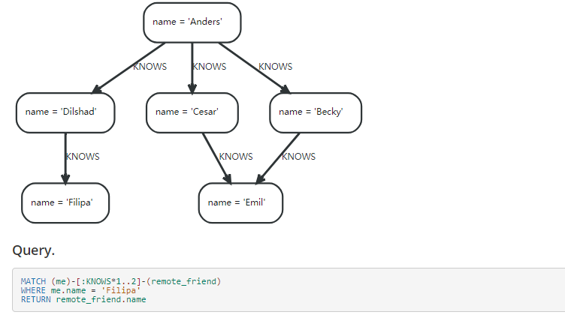
Patterns
Nodes and relationship expressions are the building blocks for more complex patterns.

Slide 21
基本操作
05

Slide 22
创建节点并展示
CREATE (a:Artist { name : "筷子兄弟" })
RETURN a
创建一个带有 Artist 标签的节点，节点有一个 name 属性，该属性的值是筷子兄弟
CREATE (a:Album { name: "我们是太阳",year:”2010”})
CREATE (b:Album { name: "小苹果",year:”2012“})
RETURN a,b
Notes:
a 前缀是我们提供的变量名，我们可以使用任意变量名。如果我们需要在后边的语句中用到这个点（上边的情况中我们没有用到），这个变量就会是很有用的。注意，变量仅限于在单条语句中使用。

Slide 23
创建关系
创建一个乐队和专辑之间的关系
MATCH (a:Artist),(b:Album)
WHERE a.name = "筷子兄弟" AND b.name = "猛龙过江"
CREATE (a)-[r:RELEASED]->(b)
RETURN r
王太利在筷子兄弟乐队中参与演奏，在专辑中进行表演并且专辑是由他来创作的
CREATE (p:Person { name: "王太利" })
MATCH (a:Artist),(b:Album),(p:Person)
WHERE a.name = "筷子兄弟" AND b.name = "猛龙过江" AND p.name = "王太利"
CREATE (p)-[:PRODUCED]->(b), (p)-[:PERFORMED_ON]->(b), (p)-[:PLAYS_IN]->(a)
RETURN a,b,p
Notes:
首先我们使用 MATCH 语句查找我们要创建关系的两个点。
可能有很多节点带有 Artist 或 Album 标签，所以我们需要找到我们感兴趣的节点。在这个例子中，我们使用属性值来过滤它：使用之前赋值给每个节点的 name 属性。
接下来是用来创建关系的 CREATE 语句，在这个例子中，它通过我们在第一行中给出的变量名称（a 和 b）来引用两个节点，关系是通过字符画模式，用箭头指示关系方向来建立的：(a)-[r:RELEASED]->(b)。
我们给这个关系一个变量名 r 并且给了一个 RELEASE 类型（乐队发行专辑）。关系类型和节点的标签概念类似。

Slide 24
创建索引
在 Neo4j 中，你可以给有标签的点的任何属性创建索引。一旦你创建了一个索引，Neo4j 将会管理它，在数据更新时保持最新的索引。索引创建完成后，当你在执行查询时会自动使用。
CREATE INDEX ON :Album(name)
为所有标签为 Album 的节点的 name 属性创建了一个索引
在 Neo4j 浏览器中，你可以使用 :schema 命令查看所有索引和约束。
Notes:
Neo4j是一个图数据库，在做图的检索时，用index确定图检索graph travesal的起始节点start point。

Slide 25
创建约束
约束允许你对节点或关系的输入数据进行限制。有助于数据的完整性，因为它们阻止用户输入错误的数据类型。如果某个用户在应用了约束时输入了错误的类型会收到错误消息。
唯一约束
指定该属性必须包含唯一值（比如两个 Artist 节点不允许有相同值的 name 属性。）
CREATE CONSTRAINT ON (a:Artist) ASSERT a.name IS UNIQUE
:schems 查看约束
属性存在约束
确保具有特定标签的节点或具有特定类型的关系都存在某个属性（属性存在约束只在 Neo4j 企业版中可用）
CREATE CONSTRAINT ON (a:Artist) ASSERT exists(a.name)

Slide 26
查询节点
查找名为 “小苹果” 的专辑
MATCH (apple:Album {name: "小苹果"}) RETURN apple
MATCH (albums:Album) WHERE albums.year > 2010
RETURN albums.name

Slide 27
查询关系
查找“王太利”参加过的乐队
MATCH (wang:Person {name: "王太利"})-[:PLAYS_IN]->(banks)
RETURN banks

Slide 28
删除
删除关系
MATCH (wang:Person {name: "王太利"})-[role:PLAYS_IN]->(banks) delete role
删除节点和节点关系
MATCH (wang:Person {name: "王太利"})-[role:PLAYS_IN]->(banks) delete wang ,role
删除所有节点
match (n) detach delete n

Slide 29
体系结构
06

Slide 30
体系结构
原生图处理
免索引邻接结构
数据库的每个节点都会维护与它相邻节点的引用，每个节点相当于其相邻节点的微索引，所以说查询的时间和图的整体规模无关，只与这个节点周围节点数目有关。在传统的关系型数据库中，使用全局索引连接每个节点，计算成本较大。
Notes:
首先是数据库的原生图处理特点。使用的是免索引邻接结构。这就是说。那么我们现在进行一下传统的关系型数据库和Neo4j之间的对比。举一个例子。

Slide 31
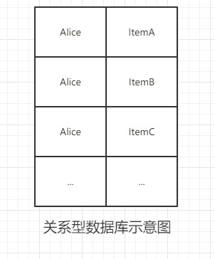
- 查询用户Alice所购买的东西，时间复杂度是o(log(n)).
- 查询某件商品被哪些人购买了，时间复杂度o(n).
- 查询Alice购买过的东西还被哪些人购买过，时间复杂度变为o(mlog(n)).
Notes:
左边是一个用户购买商品的数据库。有一个用户表、商品表、用户购买商品对应关系的表。
这边举例了三个查询，并且指出了他们的时间复杂度。
- 我们想要查询用户Alice所购买的东西，首先执行关系表的索引查询，时间复杂度是o(log(n))（二分法），n为索引表的长度。
- 当我们想要查询某件商品被哪些人购买了，如果没有商品到用户的索引表，我们必须暴力遍历整个用户-商品索引表，这里的时间复杂度变为o(n)。如果建立商品到用户的索引表，又会占用存储空间，并且索引的维护也是一个问题。
- 进一步来讲，想要查询Alice购买过的东西还被哪些人购买过。首先找到Alice购买过的商品，时间成本为o(log(n))，找到每个商品被哪些人购买过，需要遍历整个索引表，的时间成本为o(n)，那么Alice购买过m件商品时，时间复杂度变为o(mlog(n)).

Slide 32
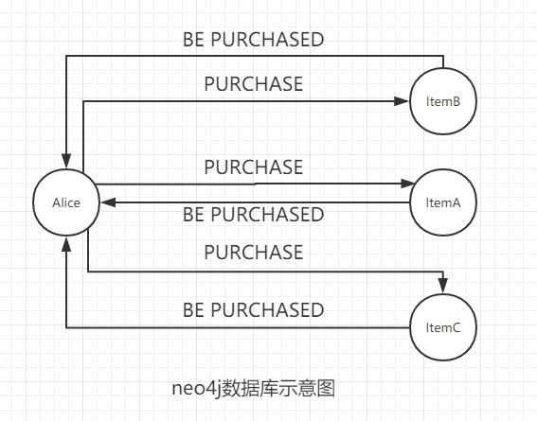
- 查询Alice购买过的商品，时间复杂度为o(1).
- 要查找一个商品被哪些人购买了，时间复杂度o(1)。
- 查找Alice购买过的东西被哪些人购买过，时间复杂度为o(m)。
Notes:
然后我们看一下同样的数据关系用Neo4j来存储之后的查询过程。
同样的查询，我们来看一下他们的时间复杂度。
每个节点都有直接或间接指向其相邻节点的指针，要查找Alice购买过的商品，只需要在Alice的关系链表中遍历，每次遍历成本为o(1).
要查找一个商品被哪些人购买了，只要跟随指向该商品的关系来源即可(双向链表)，时间成本也是o(1)。查找Alice购买过的东西被哪些人购买过，只需要顺着关系链查找m次，时间复杂度为o(m)。

Slide 33
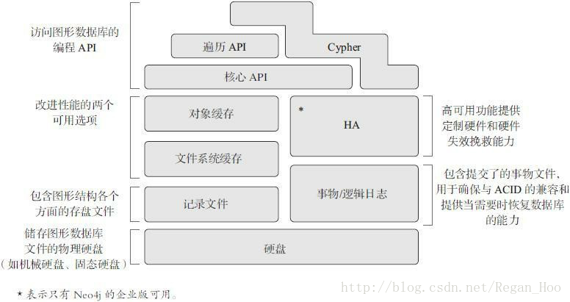
底层存储结构
Notes:
刚刚看了Neo4j特有的免索引邻接结构特性，我们现在来看一下怎样的底层存储结构支持了这样的特性。
首先，这个是它底层存储结构的官方示意图。我们重点看一下记录文件这一块，因为这里存储了我们的数据库文件等等。
需要提一下，图数据存储在不同的文件里，每个存储文件包含图的特定部分的数据。比如说节点文件、关系文件、属性文件等等。存储职责的划分，促进了高效图遍历。

Slide 34
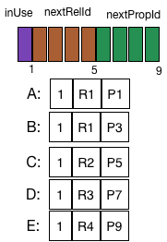
节点
存储在 neostore.nodestore.db
每个Node 保存了第1个Property 和 第1个Relationship 的指针

Slide 35
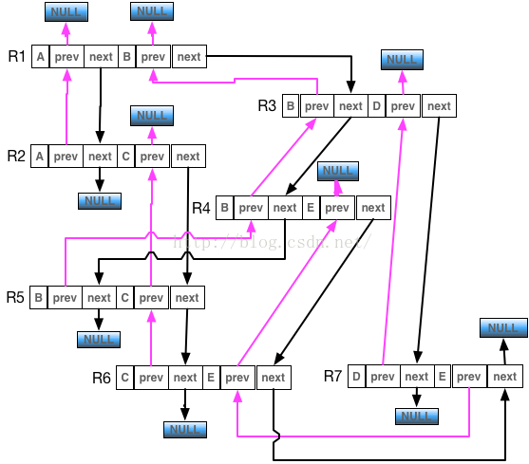
关系
存储在neostore.relationship.db
Notes:
这里是关系的存储结构。我们可以看到这是一个双向链表。每一个节点表示一个关系，它包含了这个关系的起始节点和终止节点。双向链表的结构使得反向遍历很方便。
- 节点B的所有关系为R1、R3、R4、R5
- 要遍历节点B的关系，先找到节点文件中的节点B，然后找到节点B的第一个关系，顺着向下遍历，一直到空位置。

Slide 36
属性
- 存储在neostore.propertystore.db
- 单向链表
Notes:
。因此，我们要读取节点的属性，可以从只想第一个属性的指针开始遍历单向链表结构。

Slide 37
特点
07

Slide 38
表现事物之间的关系
传统关系型数据库
- 联系的表示是通过建表，或者是表之间的连接来完成的。
- 增加了偶发复杂性，使得业务数据与外键元数据混杂起来。
- 外键约束增加了开发与维护成本。
- 反向查询代价更高。
大部分NoSQL数据库
- NoSQL，泛指非关系型的数据库。
- 大多数NoSQL数据库——无论存储的是键值数据、文档数据库，还是局域列的数据库，存储的都是无关联的文档/值/列，因此很难将它们用于关联数据和图。
Notes:
这里需要对照着来看。首先是和传统关系型数据库的对比。然后，Neo4j有单独的文件直接存储了联系。并且使用的是双链表结构。我们可以很方便地进行关系的查询，并且是正向逆向都一样

Slide 39
灵活性
图天生就是可扩展的，这意味着我们可以对已经存在的结构添加不同种类的新联系、新节点、新标签和新子图，而不用担心破坏已有的查询或应用程序的功能。图的可扩展性也意味着更少的数据迁移，从而降低维护开销和风险。
Notes:
不管有什么新的数据需要存储，都是一律的节点和边，只需要考虑节点属性和边属性。

Slide 40
开发敏捷性
原生图计算引擎
开源的数据库
Notes:
存储的就是节点和关系文件。
它存储和使用的数据自始至终都是使用原生的图结构数据进行处理的，刚刚我们底层结构也看到了，它是直接存储了关系文件。
其开源的社区版吸引了众多第三方的使用和推广，同时也得到了更多开发者的拥趸和支持，聚集了丰富的可供交流和学习的资源与案例。这些支持、推广和大量的使用，反过来会很好地推动Neo4j的发展。

Slide 41
Neo4j数据库非功能性特性
08

Slide 42
数据库非功能性特性
事务
可用性
可恢复性
可扩展性
Notes:
基础抽像 与传统事务在语义上完全相同 对一些扩展性事实进行了说明
检查潜在死锁情况 将事务序列化 单个事务的写操作对其他事务是不可见
提交数据会使用预写日志

Slide 43
事务
支持ACID
与传统事务在语义上完全相同 只是对一些扩展性事实进行了说明
可恢复性
恢复时，检查最近活动的事务，重新执行所有事务（有些已经应用到存储上了，但是由于重新执行时幂等操作所以最终结果一样）
本地恢复完成后，副本可以询问其他成员寻求新的事务 执行更新

Slide 44
可用性
使用主从复制确保每个机器上存储了一个完整的图。写操作频繁地从主节点复制到从节点。任何时刻，主节点和一些从节点拥有最新完整图的副本，而其他从节点将会去同步
主节点写入，从节点读取 所有写入都指向主节点 读操作指向从节点
也可以从节点写入 必须首先从节点要保证和主节点一致
对资源访问的竞争 ：图的访问往往被更均匀地延伸 起始节点可以有很多
使用队列写入缓冲区 能够使我们暂停部分功能但是可以继续接受写请求

Slide 45
可扩展性
容量（图的规模）
维护一个 sweet spot（重力中心） 通过优化图的大小以实现更快的性能和更小的存储 存储内部广泛使用了固定的记录大小和指针
延迟（响应时间）
没有延迟问题
传统关系型数据库：数据越多 连接操作时间越长
图数据库的性能不取决于数据量 取决于查询到的数据的多少（结果集）
读写吞吐量
由于单一的复杂读写操作的操作对象极有可能是同一个逻辑子图，所以可以将多个操作积累成更大、更内聚的操作，同时原生图存储执行每个操作更省力

Slide 46
集群
09

Slide 47
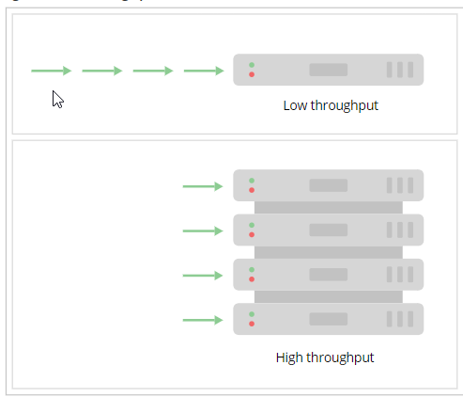
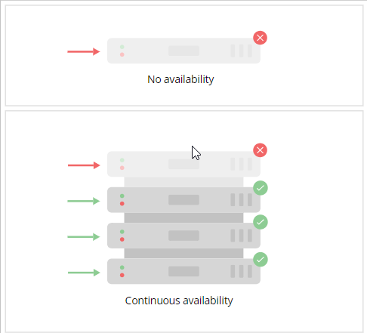
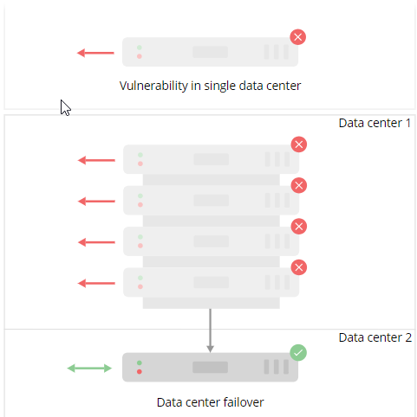
集群
High throughput / Continuous availability / Disaster recovery / Analytics and reporting

Slide 48
集群
两种实现方式：
Causal Clustering
Highly Available cluster

Slide 49
Causal Clustering（因果集群）
优点：
Safety: Core Servers provide a fault tolerant platform for transaction processing which will remain available while a simple majority of those Core Servers are functioning.
Scale: Read Replicas provide a massively scalable platform for graph queries that enables very large graph workloads to be executed in a widely distributed topology.
Causal consistency: when invoked, a client application is guaranteed to read at least its own writes.
Notes:
安全性： 核心服务提供事件处理的容错平台
范围： 读副本服务器提供大范围平台 可以进行图查询 使得很大的图可以运行在广分布式的拓扑中
因果一致性：保证客户端可以读到自己的写

Slide 50
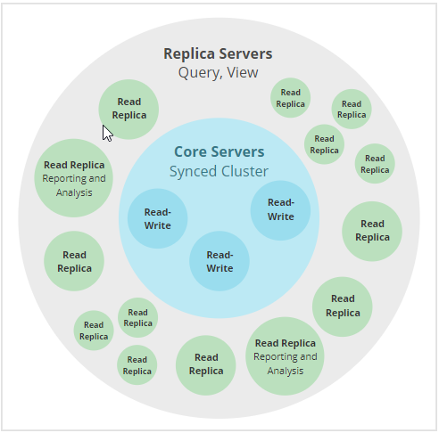
Causal Clustering
Core Servers : safeguard data
replicating all transactions using the Raft protocol.
提供容错能力 即当集群中n/2+1的机器能够正确执行事件 说明这个事件是安全的 可以接受执行
Read Replicas: scale out graph workloads
act like caches for the data that the Core Servers safeguard
提高作业完成能力 不参与决策 出现错误 不影响容错能力

Slide 51
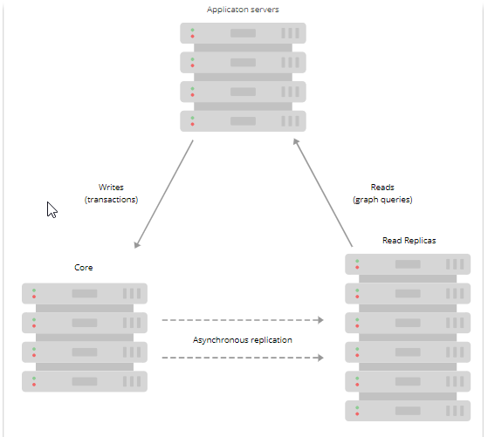
Causal Clustering
Causal consistency：
提供：bookmark
处理bookmark1的事件所用的服务器将会处理被bookmark1标记的接下来的事务
a causal chain

Slide 52
Causal Clustering
Discovery protocol
Core membership
Read replica membership
找到一个Core clusters 把自己加到这个cluster的whiteboard中
Whiteboard:provides a view of all live Read Replicas and is used both for routing requests from database drivers that support end-user applications and for monitoring the state of the cluster.
Raft is a distributed algorithm for maintaining a consistent log across multiple shared-nothing servers designed by Diego Ongaro for his 2014 Ph.D. thesis. See the Raft thesis for details.
Catchup
Notes:
Raft:
Raft leader 将当前事务加到自己的日志的最前面 让其他followers也这样做 如果大多做了 就说明是安全的 就可以接受了
如果leader除了故障 就要选举 500ms内 那个实例 最长时间 最长日志 最多时间就是下一个leader
Whichever instance is in the best state (including the existing Leader, if it remains available) can emerge from the election as Leader. The "best state" for a Leader is decided by highest term, then by longest log, then by highest committed entry.

Slide 53
Causal Clustering
Read replica shutdown
正常：删除自己从whiteboard 保证一致性 利用 the discovery protocol
不正常： 维护整个集群的core servers将会注意到它 把它移除 可能保证不了一致性
Core shutdown
正常：利用 the Raft protocol通知其他服务器，当其他服务器更新了之后，关机
不正常： 暂时不会更新

Slide 54
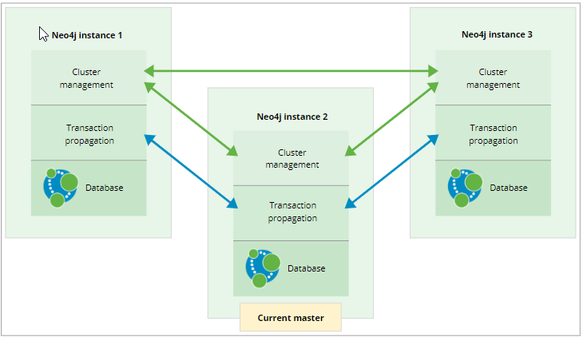
Highly Available cluster
Arbiter instance
仲裁模式下的一个实例
参与集群通信 不复制数据

Slide 55
Highly Available cluster
Master 选举
要求：必须要超过50%参与
选举规则：
如果一个master故障了，最多事务提交数的slave将会成为master.
如果一个master故障了，两个以上slaves拥有相同的事务提交数，更小的ha.sever_id的slave更为master

Slide 56
负载均衡
本身没有负载均衡能力，依赖于网络基础设备的负载均衡能力
分离读写流量
写操作定向到主节点进行 读操作分散到整个集群
使用服务器扩展区分读写操作
使用RESTAPI 就需要一对负载均衡器对操作进行定向（因为服务器会提供URI来表明当前实例是否是主节点 不是也会表明主节点的路径）

Slide 57
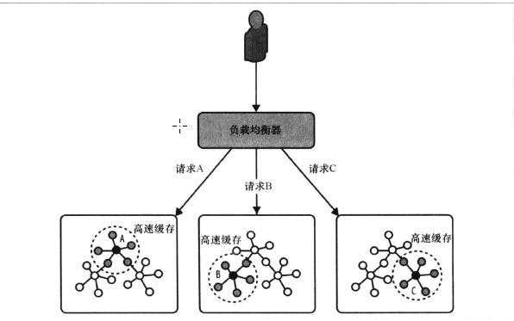
高速缓存分片
（操作系统）对于图的分区和分片很苦难（NP问题）
通过高速缓存分片技术提高性能 将每个请求分配到集群的特定实例（可能已经将局部图放到主存中了）。
读取自己的写入：
可以将写入操作定向到下一步读取操作被分到的节点上

Slide 58
模式选择及其他
10

Slide 59
导入和批量加载数据
初始导入
nero4j-import 导入一组表示节点和联系数据的CSV文件
批量导入
LOAD CSV命令 cypher

Slide 60
模式选择：嵌入式vs服务器
嵌入式
Neo4j和应用程序运行于同一进程。嵌入式的目标应用是硬件设备，桌面应用程序和应用服务器的组件。
特点：低延迟 任选API 显式事务（自定义事务）
要求： 仅能应用于JVM(Neo4j是基于JVM的数据库，很多API只能通过JVM的语言访问)；GC（garbage collection）行为会影响Neo4j；应用程序控制数据库的生命周期
GC行为：自动化内存资源的管理 最大化资源利用率（相对）

Slide 61
模式选择：嵌入式vs服务器
服务器
特点：
REST API （REST API ）：URL定位资源，用HTTP动词（GET,POST,DELETE,DETC）描述操作；通过HTTP发送JSON格式文档
平台独立性（通过Http发送）；
扩展独立性；
与应用程序的GC行为隔离
要求：
网络开销；
维持事务状态：无论客户端无法完成事务或者发生回滚，服务器都会维持事务状态直至超时

Slide 62
服务器扩展
如果有一些活动不能过REST API完成，可以使用服务器拓展。
扩展采用JAX-RS注解类的形式、JAX-RS是用于构建REST资源的Java API。
我们使用JAX-RS注解装饰每一个扩展类，从而指示服务器处理HTTP请求。

Slide 63
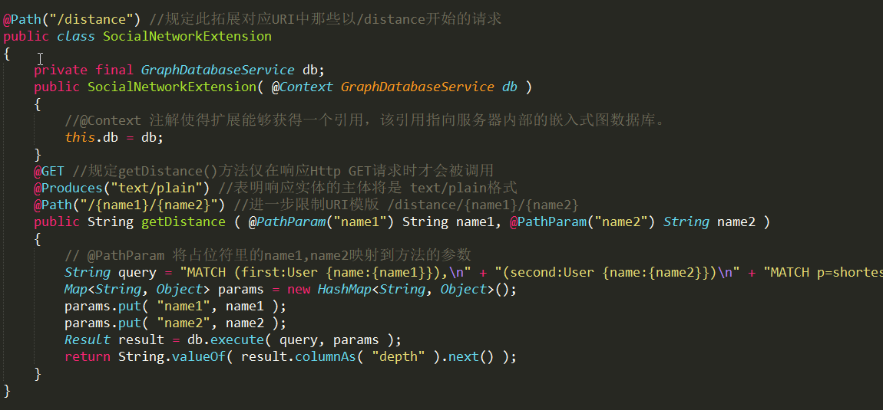
服务器拓展例子

Slide 64
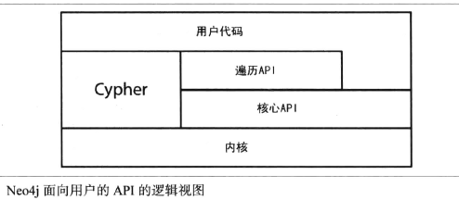
服务器扩展
优点：
可以执行复杂的事务
可以使用所有API： kernel API core API 遍历框架 图算法包
可以进行封装；
可以自定义响应格式
要求：
必须使用基于JVM的语言
（基于嵌入式Neo4j开发的）
监控GC行为，确保没有危险发生

Slide 65
谢谢！

